Slide 1
NÂNG CAO NĂNG LỰC ỨNG DỤNG CÔNG NGHỆ SỐ TRONG QUẢN LÍ, NUÔI DƯỠNG, CHĂM SÓC, GIÁO DỤC TRẺ MẦM NON
UBND HUYỆN VĂN GIANG
TRƯỜNG MẦM NON PHỤNG CÔNG
CHUYÊN ĐỀ
Báo cáo viên: Đào Thị Thiết
Phụng Công, ngày 08 tháng 10 năm 2023

Slide 2
Chuyển đổi số trong GDMN
Năng lực ứng dụng công nghệ số
Một số vấn đề ứng dụng công nghệ số trong QL, CS, ND và GD trẻ
Giải pháp và điều kiện thực hiện

Slide 3
1
Chuyển đổi số trong GDMN
CÔNG NGHỆ SÔ
THẾ HỆ ALPHA
Notes:
NOTE: To change images on this slide, select a picture and delete it. Then click the Insert Picture icon in the placeholder to insert your own image.

Slide 4
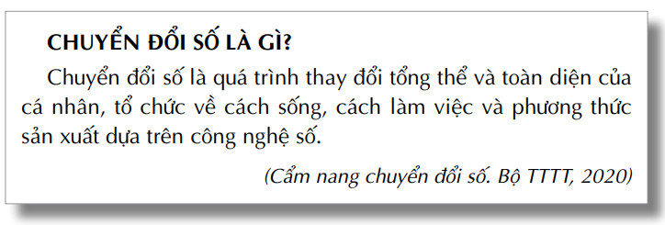
Quá trình số hóa
Chuyển hóa các hoạt động theo tiếp cận số
Thay đổi các hình thái, mô hình hoạt động

Slide 5
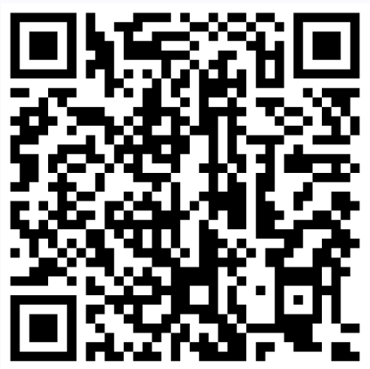
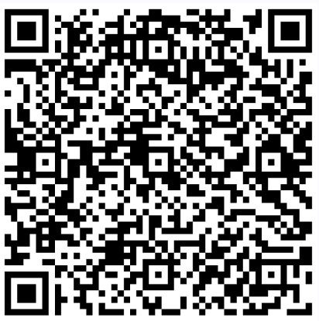
Credit by: https://afamily.vn/
Tham khảo (Quét Mã QR)

Slide 6
2
Năng lực ứng dụng công nghệ số
NGUYÊN TẮC TRIỂN KHAI CHƯƠNG TRÌNH GIÁO DỤC MẦM NON
Đảm bảo tính thống nhất và hệ thống
Nhận thức, giao tiếp và giải quyết vấn đề, khuyến khích trải nghiệm công nghệ số cho trẻ .
01
HỆ THỐNG
CÔNG NGHỆ SỐ
05
Phù hợp với các chức năng tâm sinh lí, thể chất, tình cảm, trí tuệ, thẩm mĩ, năng lực và phẩm chất .
Sự hài hoà và sức khoẻ thể chất lẫn tinh thần của trẻ
02
PHÙ HỢP
HÀI HÒA
06
Tiếp cận hoạt động, phối hợp tổng thể giữa các
lực lượng giáo dục
Đảm bảo cuộc sống số khoẻ mạnh, cuộc sống số an toàn, tính riêng tư và bảo mật .
03
HOẠT ĐỘNG
07
AN TOÀN SỐ
Phù hợp với điều kiện, bối cảnh giáo dục của nhà trường, chuẩn bị cho trẻ từng bước hoà nhập vào cuộc sống số
Xây dựng và tích hợp hệ thống các kĩ năng phù hợp theo độ tuổi và giai đoạn phát triển của trẻ .
04
CUỘC SỐNG SỐ
TÍCH HỢP
08
Notes:
© Copyright PresentationGO.com – The free PowerPoint and Google Slides template library

Slide 7
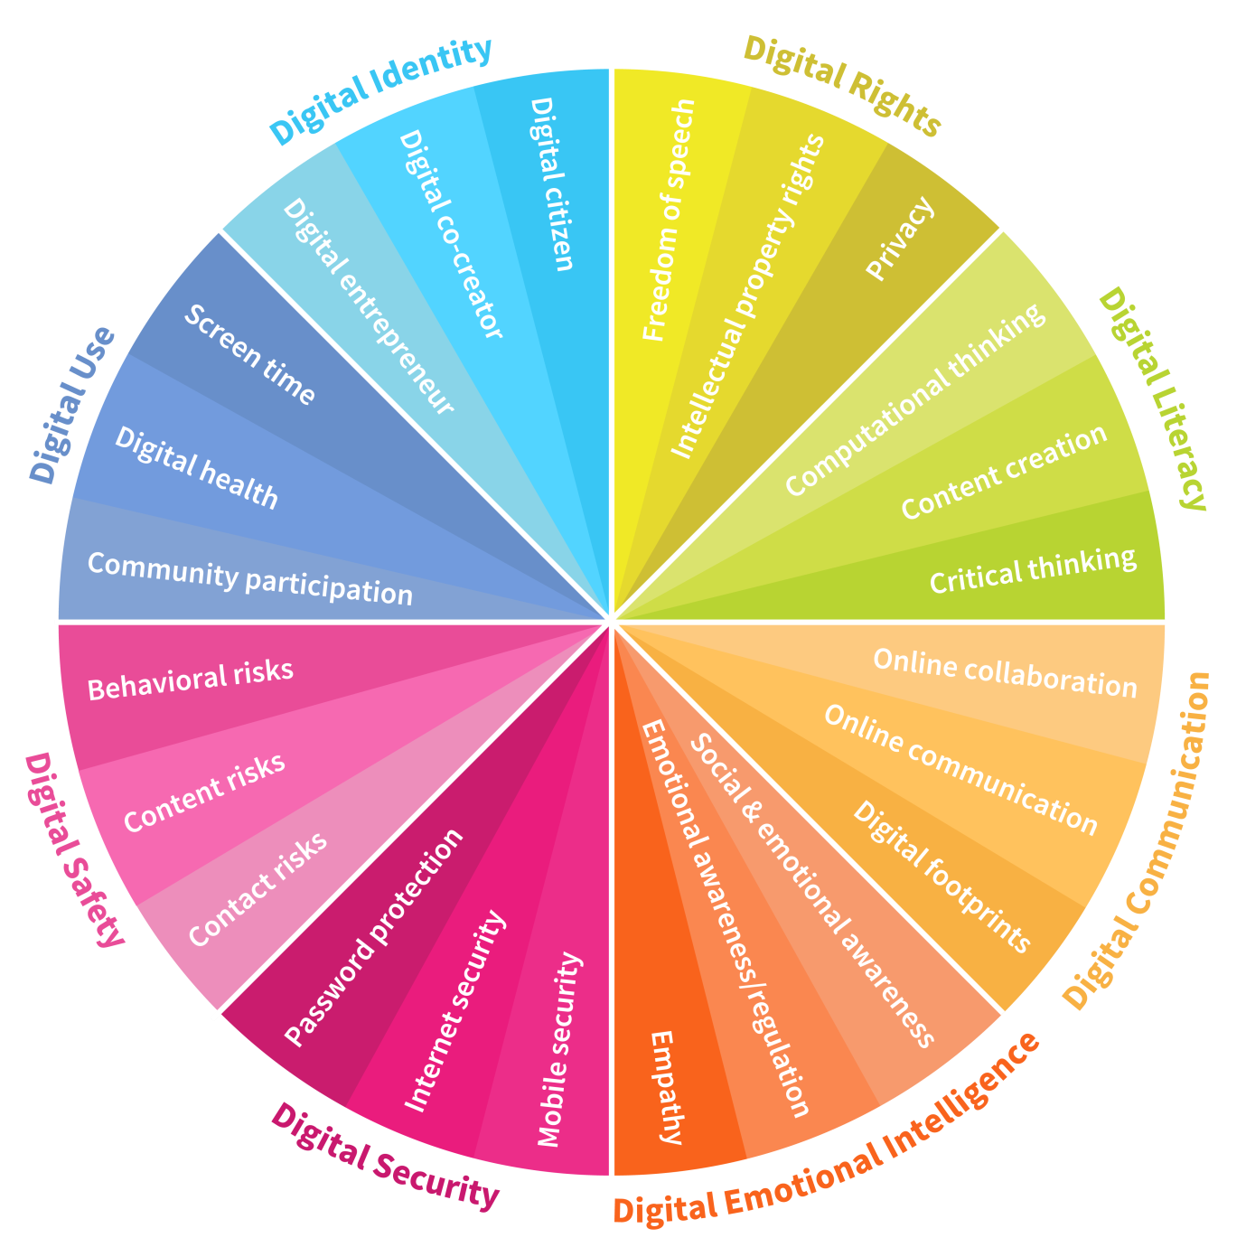
2
Năng lực ứng dụng công nghệ số
NHÓM MỤC TIÊU PHÁT TRIỂN NĂNG LỰC SỐ BỀN VỮNG CHO TRẺ
Cuộc sống số khoẻ mạnh
Năng lực số và phát triển nhận thức
Năng lực số và phát triển ngôn ngữ
Năng lực số và phát triển cảm xúc - xã hội
Cuộc sống số an toàn
Nguồn: Diễn đàn kinh tế Thế giới (2016)

Slide 8
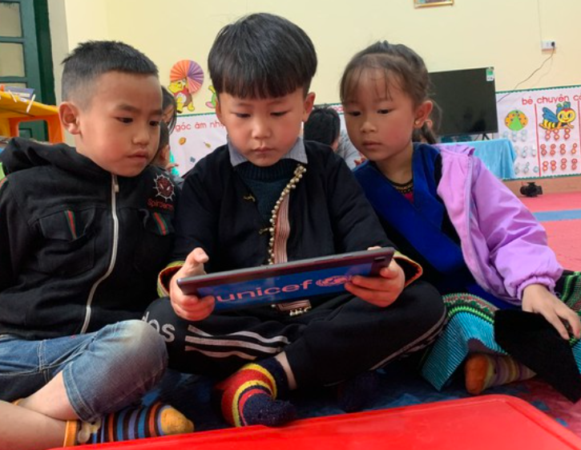
2
Năng lực ứng dụng công nghệ số
Bắt đầu
Sử dụng
Thích ứng
Thành thạo
Chuyển đổi
Học tập tích cực
Học tập hợp tác
NĂNG LỰC CHYÊN BIỆT
NĂNG LỰC CƠ BẢN
Học tập kiến tạo
Học tập xác thực
Học tập dựa trên định hướng mục tiêu

Slide 9
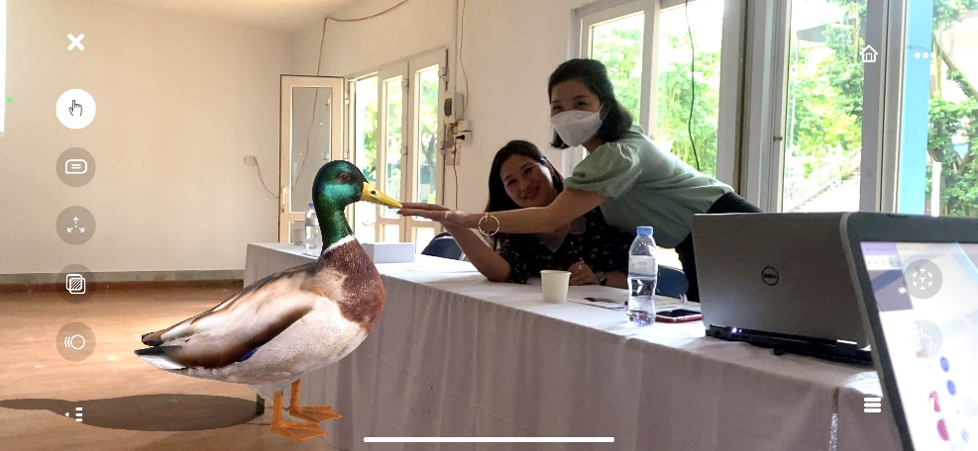
3
Một số vấn đề ứng dụng công nghệ số trong QL, CS, ND và GD trẻ
Nội dung, vấn đề
Phương pháp
Dạy học tích hợp công nghệ
Công cụ, công nghệ
Dạy học phát triển năng lực, phẩm chất dựa trên nền tảng
công nghệ
Nội dung và PP phù hợp
Nội dung và công cụ phù hợp
PP và công cụ phù hợp

Slide 10
Định hướng ứng dụng công nghệ số trong quản lí, nuôi dưỡng và chăm sóc trẻ
1
5
Quản lí các mục tiêu chăm sóc, nuôi dưỡng, giáo dục trẻ
Quản lí các hoạt động hành chính sư phạm
2
6
Quản lí các quá trình thực hiện nhiệm vụ theo chức năng
Quản lí hệ thống trong nhà trường
NỀN TẢNG CÔNG NGHỆ SỐ, GIẢI PHÁP SỐ, THIẾT BỊ SỐ
3
7
Quản lí việc phân công trách nhiệm
Quản lí các quá trình đảm bảo chất lượng
4
8
Quản lí hoạt động phát triển chuyên môn nghiệp vụ
Quản lí các hoạt động phối hợp với cha mẹ trẻ, các lực lượng xã hội
Notes:
© Copyright PresentationGO.com – The free PowerPoint and Google Slides template library

Slide 11
NHIỆM VỤ CỦA CÁN BỘ quản lí
3
Thực hiện đảm bảo chất lượng, đánh giá chất lượng mọi mặt hoạt động
1
4
Nhận thức: hiểu rõ vai trò, vị trí, nhiệm vụ của cá nhân và hoạt động tương ứng theo trách nhiệm
NỀN TẢNG CÔNG NGHỆ SỐ, GIẢI PHÁP SỐ, THIẾT BỊ SỐ
Cải tiến, nâng cao hiệu quả sử dụng trang thiết bị, hạ tầng cơ sở vật chất công nghệ số, hạ tầng kết nối mạng
2
5
Thực hiện cam kết trách nhiệm theo đúng mục tiêu và kế hoạch đề ra; xây dựng môi trường giáo dục an toàn, thân thiện, thúc đẩy và hỗ trợ chuyên môn cho đồng nghiệp
Nâng cao kĩ năng sử dụng công nghệ, ứng dụng công nghệ thông tin trong hoạt động chức năng
Notes:
© Copyright PresentationGO.com – The free PowerPoint and Google Slides template library

Slide 12
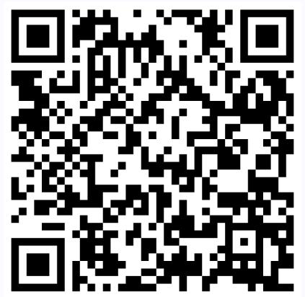
NHIỆM VỤ CỦA CÁN BỘ quản lí …
THAM KHẢO GIẢI PHÁP QUẢN LÍ TOÀN DIỆN: https://kidsonline.edu.vn/
Hướng dẫn sử dụng
Notes:
© Copyright PresentationGO.com – The free PowerPoint and Google Slides template library

Slide 13
4
Giải pháp và điều kiện thực hiện
Chính sách
Chiến lược
Qui trình thực hiện
Phân tích
Quản trị dữ liệu
Thiết kế giáo dục
Sự sẵn sàng đánh giá
Sự sẵn sàng của đơn vị
Sự sẵn sàng về công nghệ
Sự sẵn sàng của đội ngũ
Thiết kế chiến lược
Hệ thống tương tác
Cơ sở dữ liệu
Giải pháp bền vững

Slide 14
giải pháp nâng cao năng lực ứng dụng công nghệ số cho cán bộ quản lí và giáo viên mầm non
1
Tăng cường nhận thức về vai trò của chăm sóc, giáo dục mầm non trong bối cảnh công nghệ số và chuyển đổi số
3
Tăng cường năng lực đội ngũ cán bộ quản lí và giáo viên mầm non trong ứng dụng các công nghệ mới .
2
4
Tích hợp các giải pháp công nghệ trong xây dựng chiến lược, kế hoạch phát triển chăm sóc, giáo dục mầm non
Tích hợp công nghệ, đổi mới phương pháp giáo dục và đánh giá theo tiếp cận công nghệ .
5
Xây dựng văn hoá số trong hoạt động quản lí giáo dục mầm non
Notes:
© Copyright PresentationGO.com – The free PowerPoint and Google Slides template library

Slide 15
ĐIỀU KIỆN THỰC HIỆN ứng dụng công nghệ số cho cán bộ quản lí và giáo viên mầm non
01
02
03
Hạ tầng, cơ sở vật chất cho chăm sóc, giáo dục mầm non
Trình độ, năng lực chuyên môn, năng lực công nghệ số của đội ngũ
Chính sách MỚI về giáo dục mầm non
Notes:
© Copyright PresentationGO.com – The free PowerPoint and Google Slides template library

Slide 16
5
Yêu cầu thực hiện trong bối cảnh chuyển đổi số
Đảm bảo an toàn, vệ sinh, cảnh báo, phòng chống bạo lực học đường, bắt nạt trực tuyến
06
07
Từng bước thực hiện quá trình chuyển đổi số trong giáo dục mầm non
04
05
Đổi mới cách tiếp cận sư phạm, phương pháp giáo dục trẻ
Xây dựng các hệ thống kết nối công nghệ số thông minh
03
Xây dựng lớp học thông minh
01
02
Tạo đột phá trong đổi mới hoạt động giáo dục
Tăng cường các cơ hội tiếp cận số cho trẻ cho trẻ
Notes:
© Copyright PresentationGO.com – The free PowerPoint and Google Slides template library

Slide 17
TRÂN TRỌNG CÁM ƠN
Notes:
NOTE: To change images on this slide, select a picture and delete it. Then click the Insert Picture icon in the placeholder to insert your own image.

